Slide 1
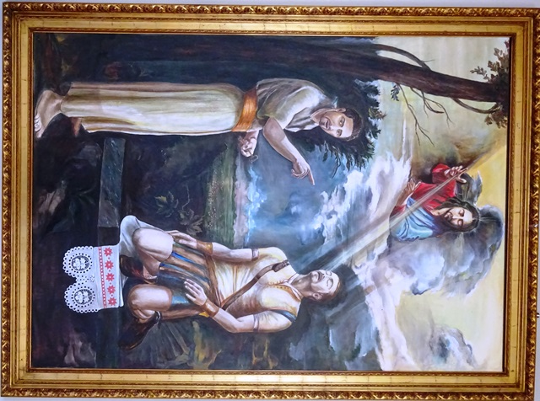
BIBLIJSKO - MOLITVENE ZAJEDNICE
SVETI PETAR I PAVAO

Slide 2
Sljedeće kateheze OBRAĐIVAT ĆE
ČOVJEKA
ČOVJEK U SUVREMENOM SVIJETU
NEKA PITANJA, TEŽNJE I NESKLADA DANAŠNJEGA ČOVJEKA Čovjek - ORIGINAL ILI KOPIJA Čovjek i grijeh: DOBAR DAN TUGO! Sloboda i savjest određuju čovjeka Čovjek duhovno i tjelesno biće
Čovjek je religiozno biće, biće molitve

Slide 3
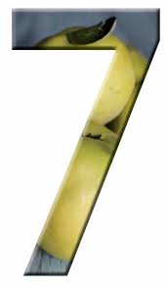
SEDAM PROŠNJI Pošto smo se stavili u prisutnost Boga našega Oca , da mu se poklonimo, da ga ljubimo i blagoslovimo, Duh posinstva daje da se iz naših srdaca uzdigne sedam prošnji, sedam blagoslova. Prve tri, većma blagoslovne privlače nas slavi Očevoj, dok četiri zadnje, kao putovi prema njemu, njegovoj milosti prikazuju našu ograničenost ili bijedu.

Slide 4
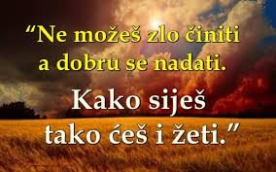
„Nego izbavi nas od Zla“
Zadnja prošnja našem Ocu također se nalazi u Isusovoj molitvi: „Ne molim te da ih uzmeš sa svijeta, nego da ih očuvaš od Zloga“ (Iv 17,15). Odnosi se na svakoga od nas osobno, no uvijek smo „mi“ koji molimo, u zajedništvu s cijelom Crkvom i za oslobođenje cijele ljudske obitelji. Molitva Gospodnja neprestano nas otvara obzorima nauma spasenja. Naša međuovisnost u drami grijeha i smrti postaje solidarnost u Tijelu Kristovu, u općinstvu svetih“ (Ivan Pavao II, Apostolska pobudnica Reconciliatio et penitentia,16.).

Slide 5
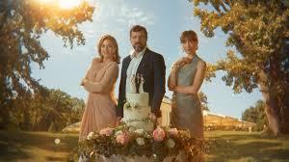
U ovoj molbi, Zlo nije apstrakcija, nego, označava osobu, Sotonu, Zloga, anđela koji se protivi Bogu. „Đavao (dia-bolos: onaj koji se isprečuje) jest onaj koji „hoće spriječiti“ Božji naum i njegovo „djelo spasenja“ ostvareno u Kristu. „On bijaše čovjekoubojica od početka, lažac i otac laži“: (Iv 8;44). „Sotona zavodnik svega svijeta“ (Otk 12,9), po njemu su grijeh i smrt ušli u svijet, a konačnim porazom sve će stvorenje biti „oslobođeno grijeha i smrti“. (Rimski misal, IV. euharistijska molitva). Znamo: tko god je rođen od Boga, ne griješi, nego Rođeni od Boga čuva ga i Zli ga se ne dotiče. Znamo: od Boga smo, a sav je svijet pod vlašću Zloga“ (1 Iv 5, 18-19).

Slide 6
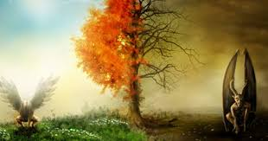
Gospodin koji je oduzeo vaše grijehe i oprostio vaše krivice, kadar je očuvati vas protiv zasjeda Đavla koji vas napada, da vas neprijatelj, koji je naviknut rađati krivnju, ne iznenadi. Tko se pouzdaje u Boga, ne boji se đavla. „Ako je Bog za nas, tko će protiv nas“ (Rim 8, 31). (Sv. Ambrozije, De sacramentis 5,30; PL.16, 454AB.)

Slide 7
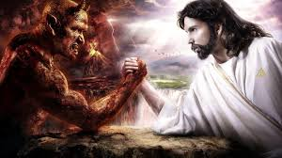
Pobjeda nad „knezom svijeta“ (Iv 14,30) izvojevana je jednom zauvijek u Času u kojem se Isus dragovoljno predao u smrt da nam dadne svoj život. Tada je nastao sud ovomu svijetu i knez ovog svijeta „izbačen je van“ (Iv 12,31; Otk 12,10). On stade „progoniti Ženu“ (Otk 12,13-16). ali je ne može uhvatiti: nova Eva, „puna milosti“ Duha Svetoga, oslobođena je od grijeha i raspadljivosti smrti (Bezgrešno začeće i Uznesenje Presvete Bogorodice Marije, vazda Djevice). I razgnjevi se Zmaj na Ženu pa ode i zarati se s ostatkom njezina potomstva“ (Otk 12,17). Zato Duh i Crkva mole: „Dođi Gospodine Isuse“ (Otk 22, 17.20).: njegov će nas dolazak osloboditi od Zloga.

Slide 8
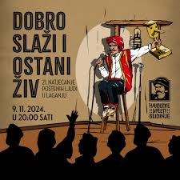
Moleći da budemo oslobođeni od Zloga, molimo ujedno da budemo oslobođeni od svih zala, sadašnjih, prošli i budući, koji je on tvorac ili podstrekač. Ovom zadnjom prošnjom Crkva donosi pred Oca svu bijedu svijeta. S oslobođenjem od zala koja satiru čovječanstvo ona moli dragocjeni dar mira i milosti postojanog iščekivanja Kristova povratka. Moleći tako, u poniznosti vjere predostvaruje okupljanje svih i svega pod Glavu onoga koji ima „ključe Smrti i Podzemlja (Otk 1,18); On je „Onaj koji jest i koji bijaše i koji dolazi, Svevladar“ (Otk 1,8)

Slide 9
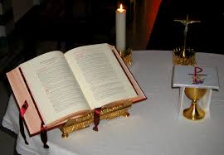
Izbavi nas molimo, Gospodine, od svih zala, daj milostivo mir u naše dane, da s pomoću tvoga milosrđa budemo svagda i slobodni od grijeha i sigurni od sviju nereda, čekajući blaženu nadu: dolazak Spasitelja našega Isusa Krista (Rimski misal)

Slide 10
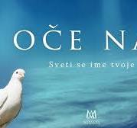
Završna pouka ukratko
U Očenašu, prve tri prošnje idu za slavom Očevom, za posvećenjem njegova imena, dolaskom Kraljevstva i vršenjem božanske Volje. Druge četiri iznose mu naše želje: ove se molbe odnose na naš život, da ga hrani i ozdravlja od grijeha, a povezuje se s našom borbom za pobjedu Dobra nad Zlom. Moleći: „Sveti se ime tvoje“ ulazimo u Božji naum. Božje ime-objavljeno Mojsiju, zatim Isusu- treba da se „sveti po nama i u nama, u svakom narodu i u svakom čovjeku.

Slide 11
Drugom prošnjom: „Dođi Kraljevstvo tvoje“ Crkva u prvom redu ima u vidu povratak Kristov i konačni dolazak Božjeg kraljevstva. Moli također za rast Kraljevstva „danas“ u našim životima.

Slide 12
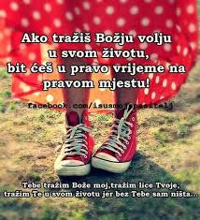
U trećoj prošnji: „Budi volja tvoja“ molimo našeg Oca da našu volju ujedini s voljom svoga Sina, da se njegov naum spasenja ispuni u životu svijeta.

Slide 13
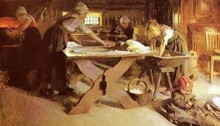
U četvrtoj prošnji govoreći: „Kruh naš svagdašnji daj nam danas“ , u zajedništvu s našom braćom, izričemo svoje sinovsko pouzdanje u nebeskog Oca . „Kruh naš“ označava zemaljsku hranu, nužnu za opstanak svih nas, ali i Kruh života: Riječ Božju i Tijelo Kristovo. Primamo ga u Božjem „danas“ kao neophodnu „nasušnu“ hranu Gozbe Kraljevstva, kojoj je predokus Euharistija.

Slide 14
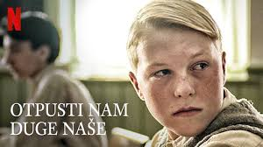
Peta prošnja “Otpusti nam duge naše…“ zaziva za naše uvrede milosrđe Božje, koje ne može prodrijeti u naše srce, ako ne znamo, po primjeru i uz pomoć Krista, oprostiti našim neprijateljima.

Slide 15
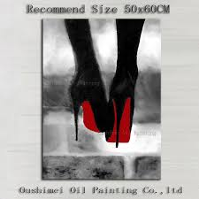
Govoreći. „Ne uvedi nas u napast“, molimo Boga da nam ne dopusti krenuti putem koji vodi u grijeh. Ova prošnja zaziva Duha razlučivanja i snage; moli i milost budnosti i ustrajnosti sve do kraja.

Slide 16
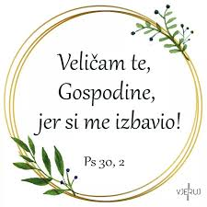
U Zadnjoj sedmoj prošnji: „Nego izbavi nas od Zla”, kršćanin s Crkvom moli Boga da očituje pobjedu, koju je Krist već izvojevao nas „knezom ovoga svijeta“ , Sotonom, anđelom koji se osobno protivi Bogu i naumu njegova spasenja.

Slide 17
AMEN !

